Slide 1
Форма наставничества «ученик-ученик» модель «Ученик в условиях адаптации» МБОУ – Юдиновская СОШ Погарский район зам. директора по УВР Двоеконко Светлана Кузьминична

Slide 2
Адаптация — естественное состояние человека, проявляющееся в приспособлении (привыкании) к новым условиям жизни, новой деятельности, новым социальным контактам, новым социальным ролям.
Адаптационный процесс может быть управляемым и самопроизвольным.
Благополучная адаптация ребенка к школьной жизни — залог его успешности и личностного благополучия.

Slide 3
Цель: временная помощь в адаптации к новым условиям обучения, новым социальным контактам.
Задачи:
1. Оказание помощи в адаптации к новым условиям среды.
2. Создание комфортных условий и коммуникаций внутри образовательной организации.
Планируемый результат:
1. Успешная адаптация наставляемого в образовательной организации.
2. Высокий уровень включения наставляемого во все социальные, культурные и образовательные процессы.

Slide 4
Этапы реализации программы наставничества
1. Подготовка условий для запуска программы наставничества
2. Отбор и обучение наставника
3. Организация хода наставнической программы
4. Завершение программы наставничества
Индивидуальный план развития под руководством наставника
Раздел 1. Анализ трудностей и способ их преодоления
Раздел 2. Направления развития ученика
Раздел 3. Диагностика затруднений

Slide 5
Гид новичка
- имена всех учителей, директора и административного персонала
- официальные правила школы
- традиции класса
имена учеников
Экскурсия по школе
Ролевая ситуация «Знакомство с новеньким»

Slide 6
Взаимодействие наставника и наставляемого
внеурочная деятельность
классные часы
совместные конкурсы
проектные работы
подготовка к конкурсам и олимпиадам
участие в олимпиадах, акциях
подготовка к мероприятиям школьного сообщества
беседы и консультации
Все это способствовало развитию чувства сопричастности, интеграции в сообщество.

Slide 7
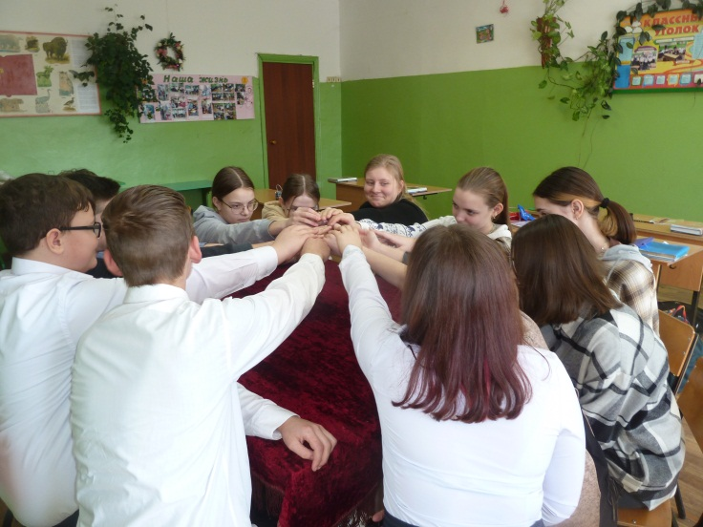
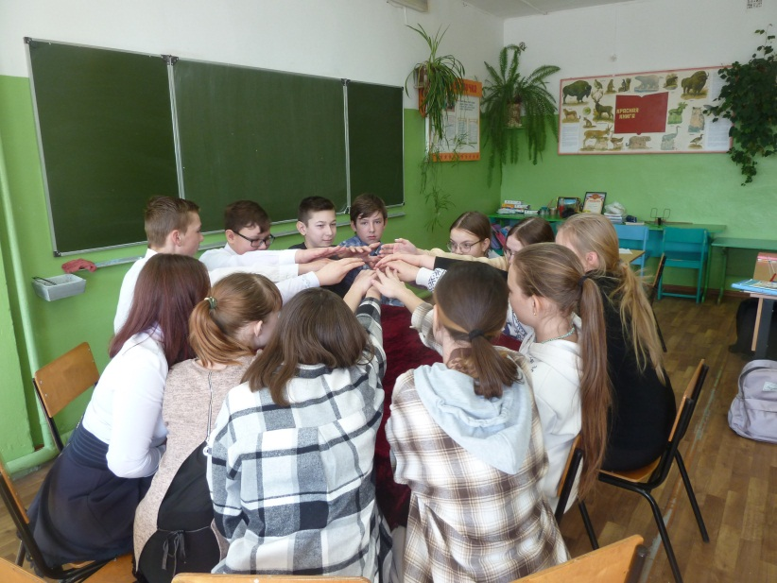
Ролевая ситуация «Знакомство с новеньким»

Slide 8
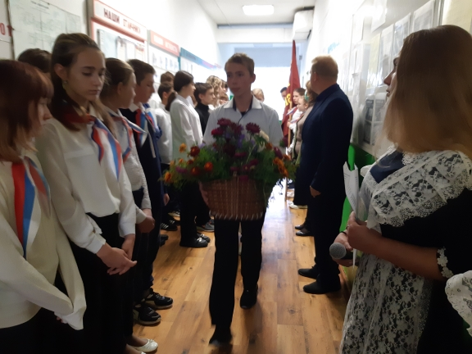
Торжественная линейка, посвященная освобождению с. Юдиново от немецко-фашистских захватчиков

Slide 9
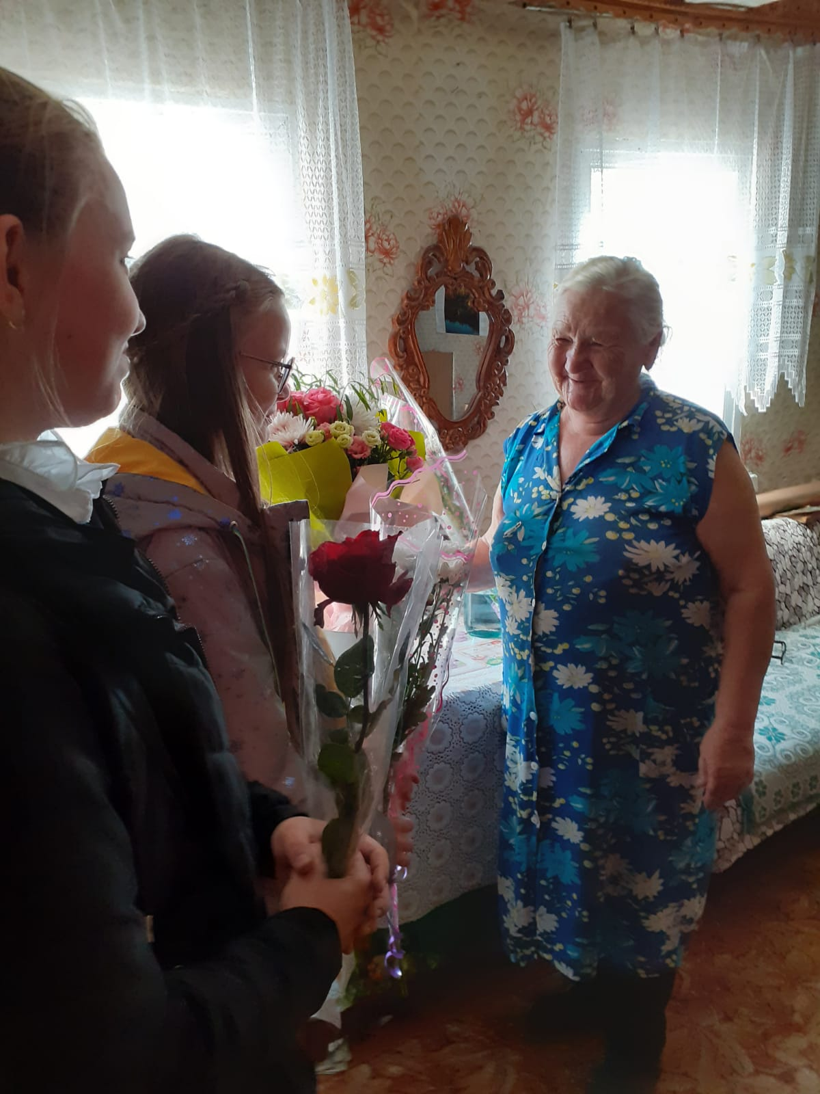
ДЕНЬ УЧИТЕЛЯ ТВОРИ ДОБРО «ЦВЕТЫ УЧИТЕЛЯМ-ПЕНСИОНЕРАМ»

